Slide 1
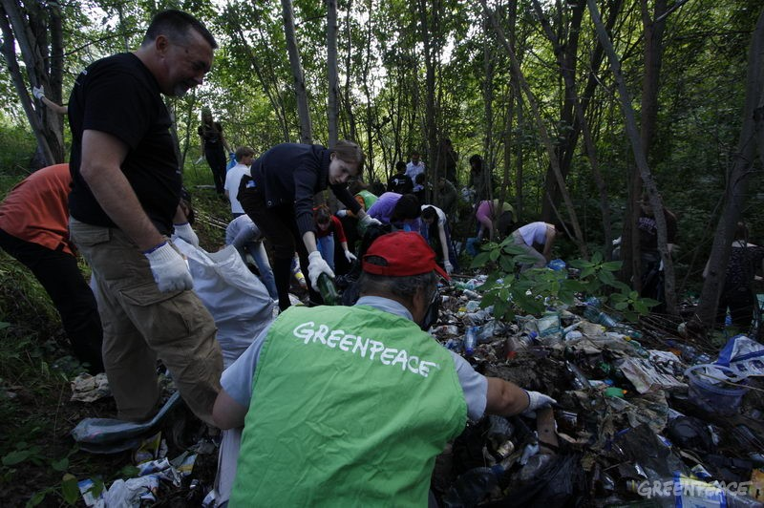

Как мы можем позаботиться о лесе?
Сбор мусора
Соблюдение правил

Slide 2


Изучение списка редких и находящихся под угрозой исчезновения животных, растений и грибов.

Slide 3
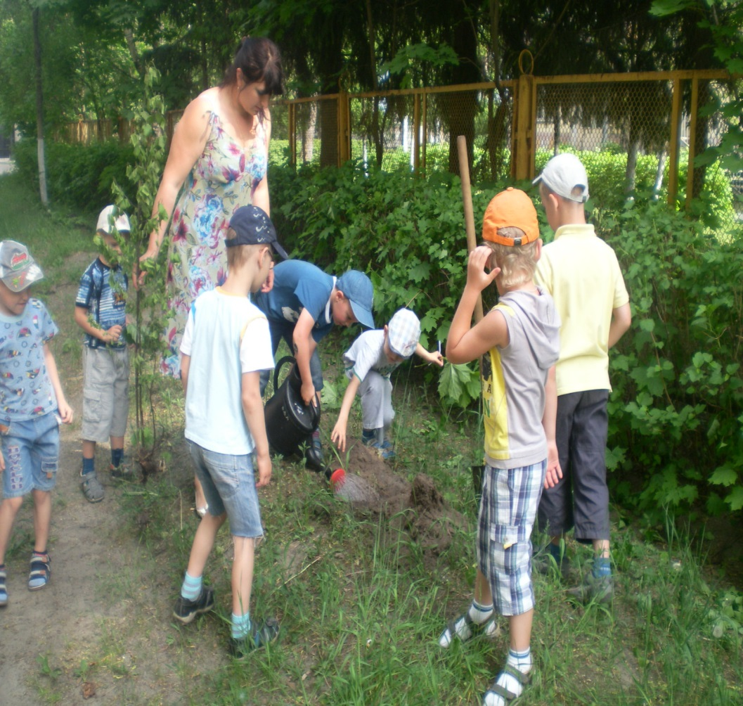
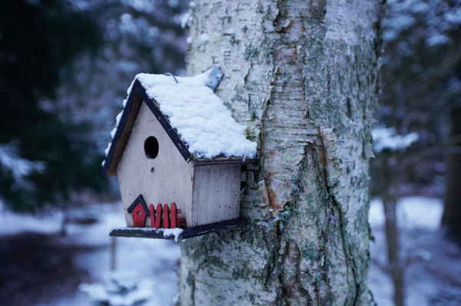
Организовывать акции
«Посадка лесных культур»
«Птицы, мы вас ждём!»

Slide 4
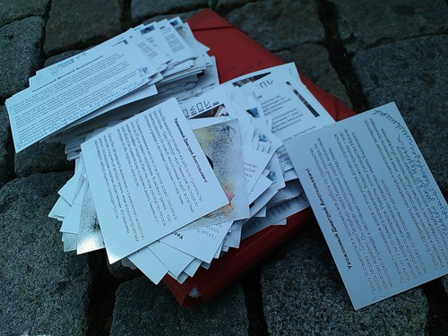
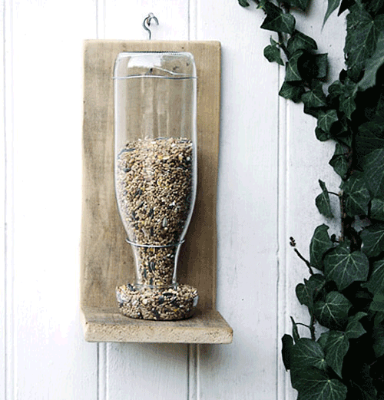
«Сбор макулатуры»
«Покормите птиц зимой!»

Slide 5
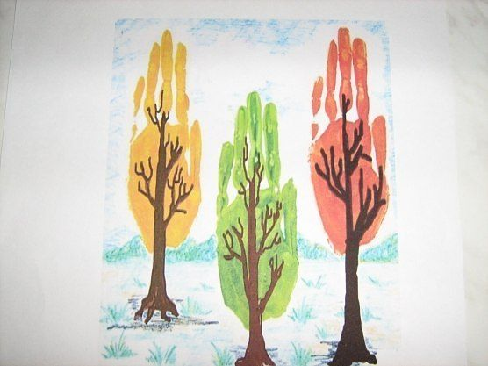
СКАЗКА ЛЕСА
Из душистых веток сплетена завеса,
Не пускают ветер сосны к сердцу леса...
Там, в тиши прохладной, есть ручей журчащий,
Свежий и прохладный, чистый и блестящий...
И, пугливо прячась в травке побережной,
В тот ручей глядится ландыш белоснежный,
И хранит из веток крепкая завеса
Дремлющую сказку — сказку в сердце леса...
Г.Галина

Slide 6
Спасибо за внимание!

